Slide 1

Statistics for Data Science
Chris Qi
Ph.D. University of Maryland

Slide 2
Why statistics (and probabilities)
help us make better and wiser decisions under uncertainty and with limited information (rainfall, odds of winning, toss a coin...)
Overview of today’s lesson
Basic statistics
Sampling, random variable
Probability distribution
Confidence interval
Notes:
为什么要学习统计，我想答案是显而易见的。统计是工具，帮助我们更好地理解周围环境，并作出对我们有利的决定。
我们必须承认我们生活在一个充满不确定性的时空里面，没有人能百分之百还原过去所发生的事情，例如《罗生门》的故事所描述的那样；也没有人能精确预明天的事情，就像我们抛掷一个均匀的硬币，这么一个简单的事情，我们只能说正面朝上的概率是50%，再如，我们看天气预报，得到的是明天降雨的可能性，这种可能性经过计算，给出一个概率，用百分数来表达。我们经常说，话不要说地太满，这是有道理的，因为存在不确定性，这个不确定性可能改变事情的走向。其次，我们所能得到的信息也是有限的。
而统计这个工具使我们能够在不确定的环境下使用有限的信息，总结出规律，作出更好的决策。
统计很多时候是和概率论一起出现的，概率论是统计的基础，这就是为什么大家进大学的时候会上一门叫做《概率论与数理统计》的课。在今天的一个多小时里面，我会跟大家来复习一下基本的统计知识（我相信我们的同学，很多人在高中或者大学的数学课上都学过这些内容）。基本的统计量，什么是抽样，随机数，随机过程，概率分布，置信区间的一些知识，为我们后面的数据分析打基础。

Slide 3
Two types of statistics
描述性统计 （descriptive statistics ）
平均数（mean），众数(mode)，中位数(median)（central tendency）
range, 分位数(quantile), 标准差(standard deviation) （dispersion）
推论统计（inference statistics）
Use sample to infer population
very costly, time-consuming, not feasible to survey each individual
So, we use a sample to estimate the parameters of a population
Backbone of data science
Notes:
我们一般把统计分成描述性统计和推论统计。
像平均数，众数，中位数等，被称作统计量（statistics）属于描述统计，用来告诉我们一个群体的某个特征。在不同的情况下，我们需要使用不同的统计量，例如比较一个班上男同学与女同学的身高差异，我们使用平均数；一个鞋店在考虑下一次进货，哪一个码子要进的多一些，众数最合适；而描述一个地区的收入水平的时候，我们使用中位数，这里考大家一下，为什么用中位数来描述收入水平要比平均数好呢？
因为极端值的存在。我们知道平均数是这样的计算的，所有的数加总，除以个数。某一个人或者几个人的极端值，会改变平均值。中位数就不会受极值影响，中位数，顾名思义，就是把一系列数值，从小到大排好，站在中间位置的数（可能不存在）。众数则是出现次数最多的数（可能多于一个）。
刚刚这三种数，都是描述数据的一个特点，数据的集中趋势。
那数据的离散趋势呢，我们用范围，分位数，标准差来描述。
标准差是重点。
推论统计学是指在统计学中，研究如何根据样本数据去推断总体数量特征的方法。 它是在对样本数据进行描述的基础上，对统计总体的未知数量特征做出以概率形式表述的推断。 更概括地说，是在一段有限的时间内，通过对一个随机过程的观察来进行推断的。

Slide 4
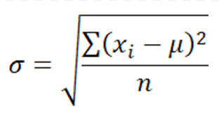
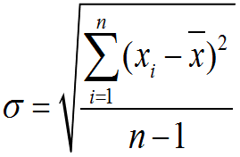
standard deviation

Slide 5
descriptive statistics

Slide 6
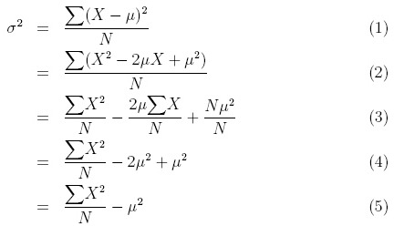

Slide 7
inference statistics
推论统计（inference statistics）
Use sample to infer population
very costly, time-consuming, not feasible to survey each individual
So, we use a sample to estimate the parameters of a population
Notes:
推论统计，简单说来，就是以样本特征来推论总体的特征。我们这样做是因为调查总体里面每一个个体会非常耗费时间与金钱，甚至很多时候是不可行的。例如，全中国18岁人口的身高。
而我们知道总体的分布是有规律的，例如正态分布就是很多自然现象所遵循的一个分布。例如，一个工厂生产的袋装辣条，规定重量是50克，但是在实际操作的时候，没有那么精准，实际每袋的重量肯定在50上下浮动，绝大部分的辣条的重量都很靠近50，极少部分是30， 或者70。如果画出来这个分布，我们会得到一个钟形的曲线，就是所谓的正态分布曲线。
根据这个规律，如果我们抽样具有代表性的话，那我们就能用这个样本得出来的统计量来推测总体的情况。

Slide 8
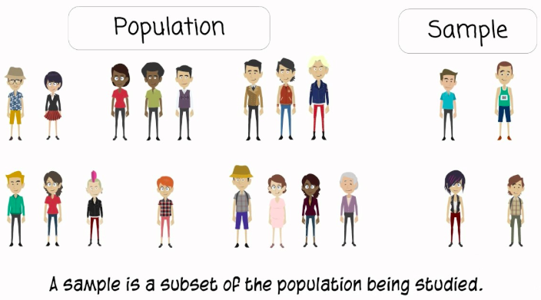
-
Sampling method is very important!!!
幸存者偏差，二战盟军统计学家沃尔德
老物件、双盲实验、成功者的故事（从大学退学的特征）
不能只看贼吃肉，不看贼挨揍
Notes:
抽样的代表性很重要，如果抽样是有偏的，我们得出的结论就会不可靠。例如：幸存者偏差，二战盟军统计学家沃尔德，老物件、双盲实验、成功者的故事（从大学退学的特征）。
如何保证抽样的代表性呢？我们有很多具体的方法，例如，随机抽样，大街上发问卷；分层抽样，一般二者结合。事实上，这是一个独立的专业，叫做survey methodology。

Slide 9
Random variable (随机变量)
map outcome of a random process to numbers （随机过程-->数字）
e.g: toss a coin, or a dice
why it is useful?
with numbers, we can do more things easily
often uppercase
P(X<k)
F(x)=P(X<x), x的分布函数（distribution function）
Notes:
概率论就是研究随机现象统计规律的。随机现象的数量规律。
自然地，我们想要把实验现象的一个结果与一个实数相对应。
找到一种映射关系。
随机现象是我们所关心的，数值函数是我们所熟悉的。射击5枪，打中几枪？X(s)
随机变量就是这种映射关系。
对于随机变量，我们关心X取值所体现的统计规律。即，事件发生的概率。用X描述的事件，他发生的概率是多少。

Slide 10
Discrete and Continuous
random variable
Discrete variable： you can list the values, and count the number of values 离散型随机变量，有限，可列举。抛硬币、做重复实验直到成功的次数
Continuous variable 连续型随机变量，取值不可列 。某个时间段的降雨量

Slide 11
Discrete variable
distribution law 分布律
list values that can be assigned to X. 1,2 ,3, 4, 5, 6
P(X=x)=p
list
graph

Slide 12
probability distribution -binomial distribution(二项分布)
是n个独立的 是/非试验 中成功的次数的离散概率分布，其中每次试验的成功概率为p。这样的单次成功/失败试验又称为伯努利试验。
consider: X, the number of “head” after 3 flips of a fair coin.
HHH HHT HTH THH THT HTT TTH TTT
P(X=0)=1/8
P(X=1)=3/8
P(X=2)=3/8
P(X=3)=1/8
Notes:
https://www.zhihu.com/question/26094736

Slide 13
Discrete variable example
sum of two dices

Slide 14
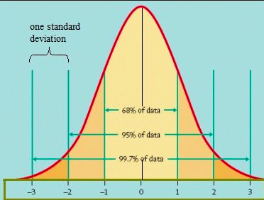
Normal distribution
Notes:
经验法则

Slide 15
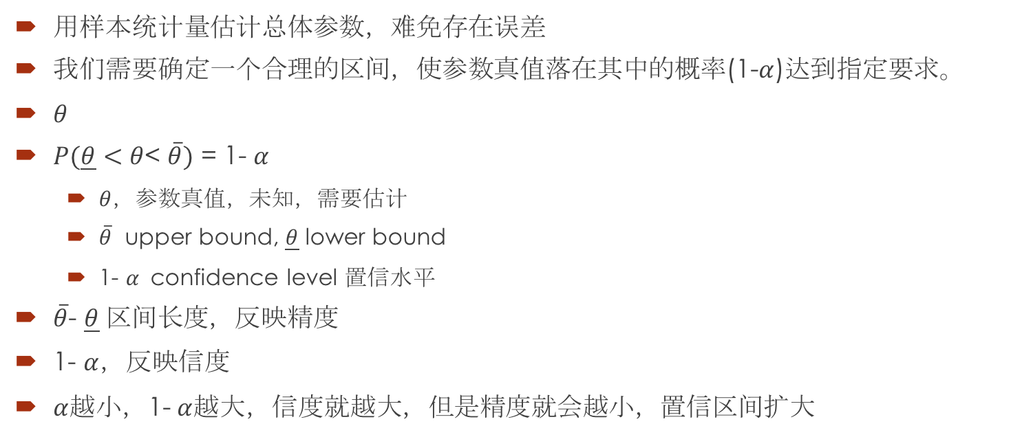
Confidence Interval （置信区间）
用样本统计量估计总体参数，难免存在误差
我们需要确定一个合理的区间，使参数真值落在其中的概率(1-$α$)达到指定要求。
$θ$
$P(\underline{θ}<θ$< $\overline{θ})$ = 1- $α$
$θ$，参数真值，未知，需要估计
$\overline{θ}$ upper bound, $\underline{θ}$ lower bound
1- $α$confidence level 置信水平
$\overline{θ}$- $\underline{θ} 区间长度$，反映精度
1- $α$，反映信度
$α$越小，1- $α$越大，信度就越大，但是精度就会越小，置信区间扩大
Notes:
我们用样本来估计总体，例如，样本的平均数来估计总体的平均数。是估计就会有误差，理论上，我们是没有办法精确找到那个真实的平均数mu的。我们每抽一个样本就得到一个平均值，而这些平均值遵行正态分布，根据大数定理，当我们取的样本足够多，我们得出的均值的均值就是总体的均值。但是实际上，我们没有办法无限抽样，既不现实也不必要。我们一般通过给出一个区间来表示，有多大的可能，真实的统计量落在这个区间里，这就叫做置信区间。就是根据所给定的样本确定一个随机区间，使其包含参数真值的概率达到指定的要求。

Slide 16
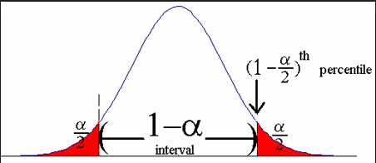

Confidence Interval example
Q: x₁ x₂ x₃ x_{4...} x_{n} 来自总体X ~ N ($μ$,1)的样本，求$μ的置信度$为 1- $α$的置信区间
直观理解？
$\overline{X } \sim N(μ,\frac{1}{n})$ ☞ $\frac{\overline{X} −μ}{1/\sqrt{n}}$ ~ N(0, 1)
So~
$P\left\{−μ_{1−\frac{α}{2}}<\frac{\overline{X} −μ}{1/\sqrt{n}}<μ_{1−α/2}\right\}$= 1- $α$
Notes:
直观理解： 给了样本和总体的分布形式，再给一个alpha，请找出两个统计量，使得未知的参数落在这个区间的概率是1-alpha。

Slide 17
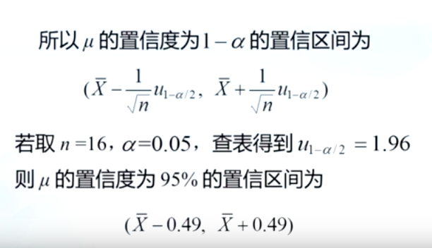
https://en.wikipedia.org/wiki/Standard_normal_table

Slide 18
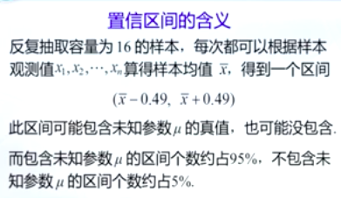

Slide 19
Summary
Descriptive statistics
basic statistics: mean, mode, median, standard deviation
Inference statistics
Confidence Interval
Random variable
sampling issue
Probability distribution

